Slide 1
Σωματιδιακή Φυσική: Από το Ηλεκτρόνιο μέχρι το Higgs και το Μεγάλο Αδρονικό Επιταχυντή (LHC) στο CERN
Αναδρομή από τις αρχές του εικοστού αιώνα όταν γεννήθηκε η
Σωματιδιακή Φυσική (Φυσική Υψηλών Ενεργειών)- ανακαλύψεις,
τεχνικές, τεράστια πρόοδος αλλά επίσης σύγχυση και λάθη.
Το καθιερωμένο Μοντέλο – Τι ξέρομε σήμερα για τον κόσμο
και από τι έχει φτιαχτεί.
Τα προβλήματα που απασχολούν την Φυσική Υψηλών
Ενεργειών σήμερα.
Το LHC και η αναζήτηση του σωματιδίου Higgs, της
υπερσυμμετρίας (SUSY) …..

Slide 2
Σωματιδιακή Φυσική
Η Σωματιδιακή Φυσική προσπαθεί να απαντήσει τα ακόλουθα ερωτήματα:
  Από τι στοιχειώδη σωμάτια αποτελείται στο σύμπαν ?
  Πώς αλληλεπιδρούν τα στοιχειώδη σωμάτια μεταξύ
  τους ?

Slide 3
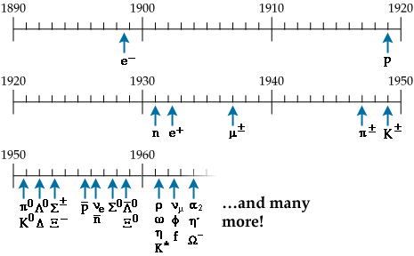
Στοιχειώδη Σωμάτια 1898-1964
Κοσμικές Ακτίνες –
Επιτραπέζια Πειράματα
Επιταχυντές

Slide 4
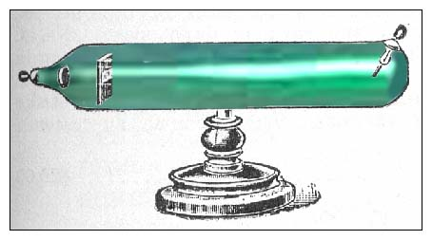
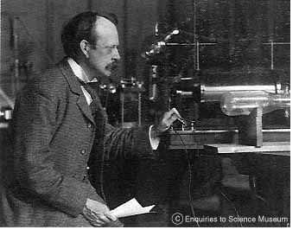
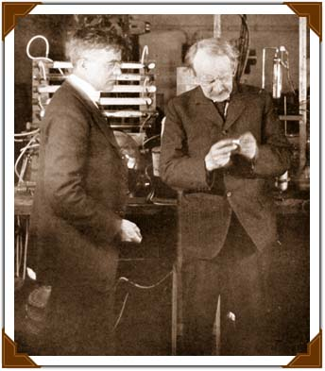
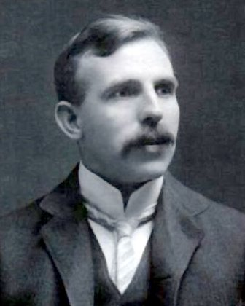
Ηλεκτρόνια και Πρωτόνια
Το 1898 Sir J.J. Thomson (Αγγλία) ανακάλυψε το Ηλεκτρόνιο μελετώντας την φύση των καθοδικών ακτινών.
Το 1919 ο Ernst Rutherford (Αγγλία)
ανακάλυψε το Πρωτόνιο…..

Slide 5
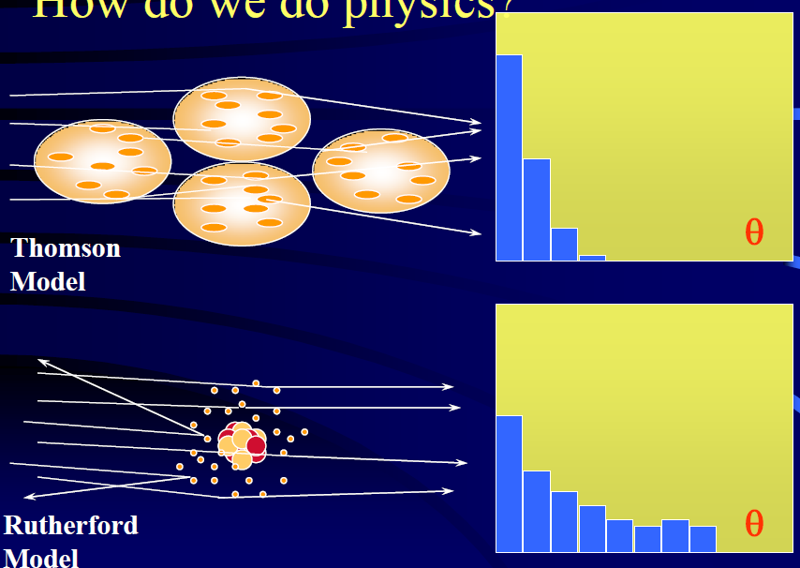
Θεωρίες των Thomson και Rutherford
Πειράματα Σωματιδιακής Φυσικής
Το Μοντέλο
Thomson
σδφσφ
Το Μοντέλο
Rutherford

Slide 6
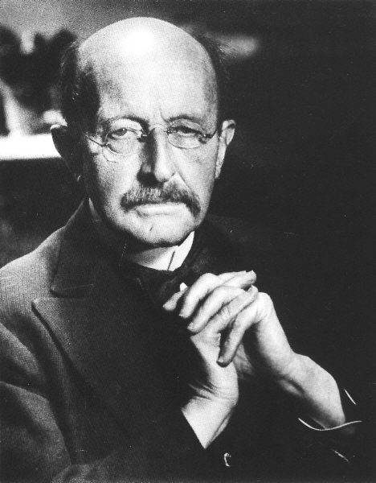
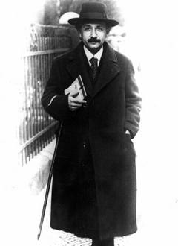
Το Φωτόνιο - γ
Οι κβαντική θεωρία του φωτός θεμελιώθηκε στις αρχές του 20^{ου} αιώνα από τους Plank και Einstein (Γερμανία/Ελβετία)
Το φώς είναι απλά ηλεκτρομαγνητική ακτινοβολία και έχει σωματιδιακή φύση.
Το σωματίδιο του φωτός ονομάζεται φωτόνιο (γ)
Το Φωτόνιο έχει μηδενική μάζα (άπειρη εμβέλεια) αλλά έχει ενέργεια: Ε = h × ν (το h είναι μια σταθερά και το ν είναι η συχνότητα)

Slide 7
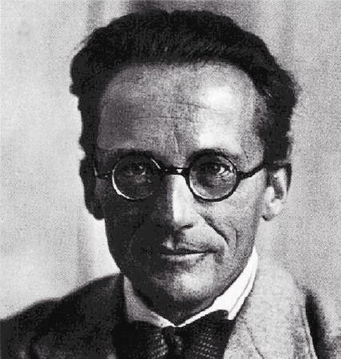
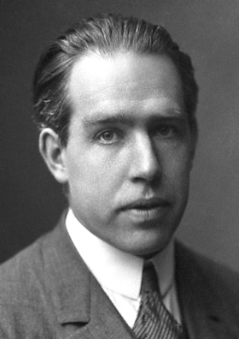
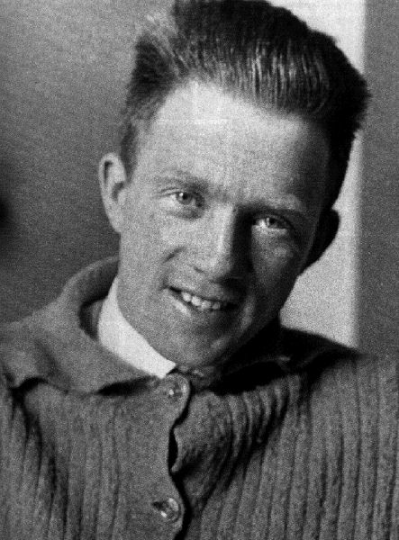
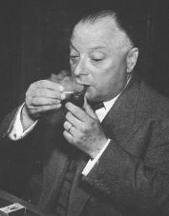
Η Φυσική το 1930 (α)
Ο κόσμος αποτελείται από
  Πρωτόνια - p⁺ (με μάζα ~ 2000 φορές μεγαλύτερη του ηλεκτρονίου και θετικό φορτίο)
  Ηλεκτρόνια – e⁻ (αρνητικό φορτίο)
  Φωτόνια – γ (μάζα = 0)
Τα p⁺ e⁻ αλληλεπιδρούν με ανταλλαγή φωτονίων βάση της θεωρίας που ονομάζεται κβαντομηχανική των:
  Schrödinger (Austria), Bohr (Netherlands), Heisenberg (Germany), Pauli (Schweiz)

Slide 8
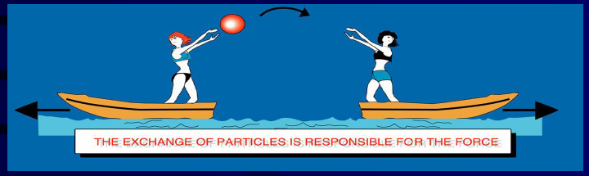
Η Φυσική το 1930 (β)
Έτσι μπορούσαν να εξηγήσουν τα περισσότερα φαινόμενα και φάσματα των ατόμων με την Κβαντική Μηχανική.
Η ανταλλαγή φωτονίων μεταξύ φορτισμένων σωματιδίων είναι υπεύθυνη για την ηλεκτρομαγνητική δύναμη/αλληλεπίδραση.

Slide 9
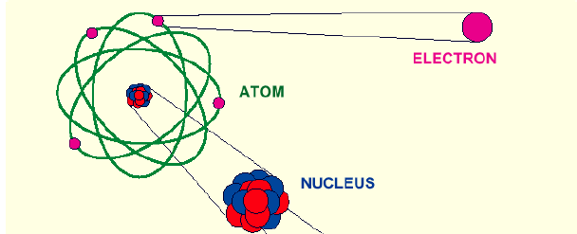
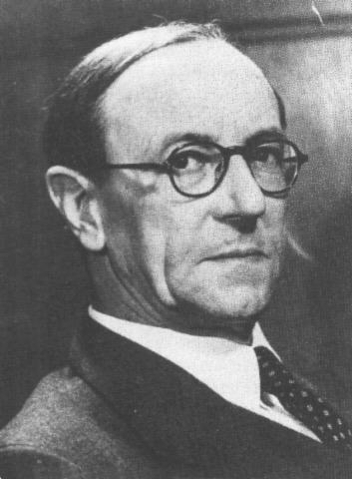
Η Φυσική το 1930 (γ)
Rutherford (1909): οι πυρήνες αποτελούνται από πρωτόνια που είναι θετικά φορτισμένα.
Chadwick (1932): …και από Νετρόνια που εχουν την ίδια μάζα με τα Πρωτόνια αλλα είναι ηλεκτρικά ουδέτερα.

Slide 10
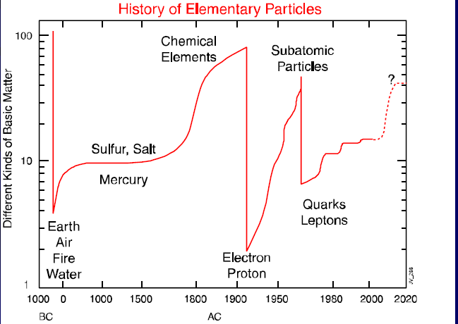
Φυσική = Απλότητα
Συνεπώς όλες οι χιλιάδες από άτομα και μόρια μπορούσαν να εξηγηθούν μόνο με 4 σωματίδια: το φωτόνιο το πρωτόνιο το νετρόνιο και το ηλεκτρόνιο.
Χημικές Ενώσεις
Διαφορετικά είδη ύλης
Πρωτόνιο
Νετρόνιο
Ηλεκτρόνιο
Φωτόνιο

Slide 11
Προβληματισμοί του 1930
Η Κβαντική Θεωρία και Θεωρία της Ειδικής Σχετικότητας δεν είχαν ενοποιηθεί δηλαδή δεν υπήρχε ακόμα Σχετικιστική Κβαντική Θεωρία που να περιγράφει σωμάτια που έχουν ενεργεία μεγαλύτερη από αυτή που προέρχεται από την μάζα τους (E=mc²).
Η ραδιενέργεια που είχε ανακαλυφθεί από τον Becquerel το 1896 δεν φαινότανε να ταιριάζει με τα παραπάνω και επιπλέον δεν φαινότανε να υπακούει στην αρχή της διατήρησης της ορμής (άσχημα νέα για τους φυσικούς της εποχής)
  ^{Α}Ζ → ^{Α}(Ζ+1)+β⁻ + Έλλειμμα ορμής
  Επιπλέον η ενέργεια των ακτινών β⁻ δεν ήταν διακριτή όπως θα περίμενε κανείς από διάσπαση σε δύο σωμάτια ούτε και είχε την ενέργεια που θα περίμενε κανείς αν οι β⁻ ήταν συστατικά του πυρήνα.
Τη είδους δύναμη κρατάει τα πρωτόνια μαζί στον πυρήνα των ατόμων ? Η δύναμη αυτή θα πρέπει να είναι ισχυρότερη της ηλεκτρομαγνητικής άπωσης που ασκούν μεταξύ τους. Έτσι η τρίτη αλληλεπίδραση αυτή ονομάστηκε Ισχυρή Πυρηνική Αλληλεπίδραση.
Η δε θεωρία της βαρύτητας (Γενική Σχετικότητα, Einstein 1916) δεν ταίριαζε καθόλου με την Κβαντική Θεωρία (και ακόμα δεν ταιριάζει παρ’ όλους τους τόνους από χαρτί και μελάνι έχουν ξοδευτή έκτοτε).

Slide 12
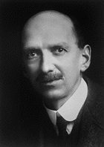
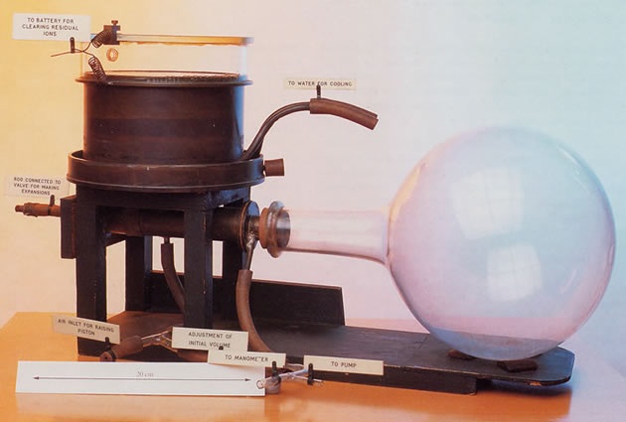
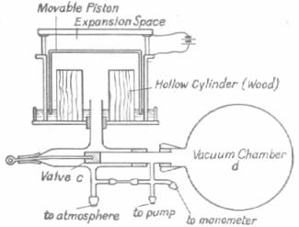
Πειραματικές Διατάξεις του 1930
Οι πειραματικοί φυσικοί της εποχής είχαν αρχίσει να κατασκευάζουν διατάξεις που τους επέτρεπαν να βλέπουν σωματίδια: Θάλαμοι Νέφωσης (Cloud Chamber) Μετρητές (Geiger-Miller Counters)
Wilson Cloud Chamber

Slide 13
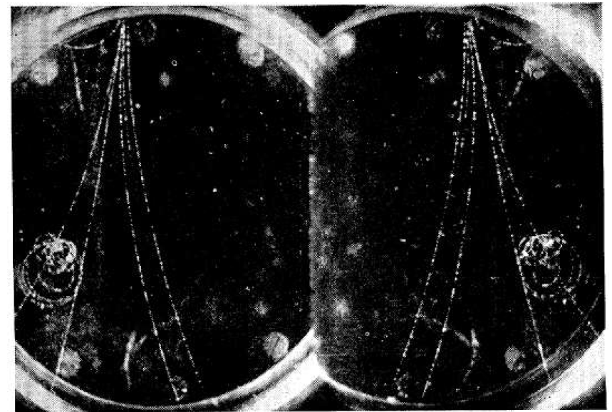
Φωτογραφίες Σωματιδίων
Συνήθως οι Θάλαμοι χρησιμοποιούνταν σε συνδυασμό με φωτογραφικές μηχανές και μαγνητικό πεδίο

Slide 14
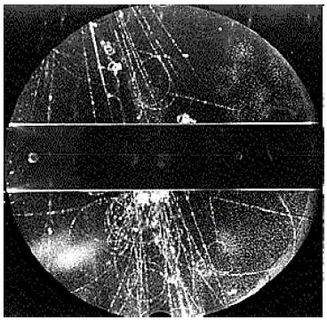
Φωτογραφίες Σωματιδίων
Φύλα από μόλυβδο η άλλο μέταλλο χρησιμοποιούνται για να απορροφήσουν ενέργεια από το σωματίδια

Slide 15
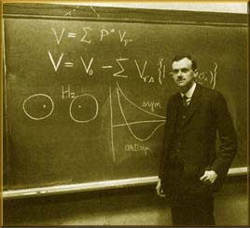
Η εξίσωση του Dirac
Ο Dirac στην προσπάθεια του να συμβιβάσει την κβαντική μηχανική με την σχετικότητα εφεύρε μια εξίσωση που όχι μόνο περιέγραφε κβαντικά φαινόμενα αλλά συγχρόνως ήταν συμβατή με την ειδική σχετικότητα του Einstein.
  Η εξίσωσης της κβαντικής θεωρίας του Schrödinger και Heisenberg ήταν απλώς υποπερίπτωση τις πιο γενικής εξίσωσης του Dirac.
  Η εξίσωση του Dirac προέβλεπε το διπλό αριθμό σωματιδίων από ότι είχαν παρατηρηθεί στην φύση μέχρι το 1930. Προέβλεπε ότι για κάθε σωματίδιο θα πρέπει να υπάρχει και ένα αντί-σωματίδιο. Κάτι ανάλογο συμβαίνει σήμερα με την Υπέρ-συμμετρία….

Slide 16
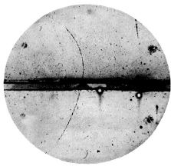
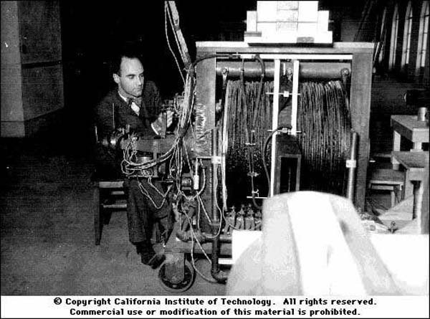
Η ανακάλυψη του ποζιτρονίου
Θρίαμβος της θεωρίας του Dirac !! Το ποζιτρόνιο είναι το αντί-σωμάτιο του ηλεκτρονίου και έχει τις ίδιες ιδιότητες με το ηλεκτρόνιο έκτος ότι είναι θετικά φορτισμένο.
Carl Anderson at CALTECH, USA
Το Αντι-Πρωτόνιο βρέθηκε το 1955 από ομάδα που συμμετείχε και ο Έλληνας Τ. Υψηλάντης

Slide 17
Ραδιενέργεια 1930
W. Pauli (Zürich, Schweiz)
Την περίοδο αυτή κανένας φυσικός δεν είχε ιδέα ότι πίσω από τις ραδιενεργές μεταπτώσεις κρύβεται μια τέταρτη και άγνωστη μέχρι τότε αλληλεπίδραση, η Ασθενής Πυρηνική, η οποία είχε πολύ διαφορετικές ιδιότητες από τον Ηλεκτρομαγνητισμού και τη Βαρύτητας που ήταν ήδη γνωστές όπως είπαμε.
Για την ώρα το πρόβλημα όλων ήταν η μη διατήρηση της ορμής που έφερνε όλη την Φυσική σε κρίση.
Ο W. Pauli μας έβγαλε από το αδιέξοδο όταν πρότεινε την ύπαρξη του Νευτρίνο, ενός ουδέτερου σωματιδίου με πάρα πολύ μικρή η μηδενική μάζα, πολύ ασθενή αλληλεπίδραση με άλλα σωμάτια το οποίο παράγεται στης ραδιενεργές μεταπτώσεις.
Έτσι διεσώθη η αρχή της διατήρησης της ορμής αλλά οι φυσικοί τώρα έπρεπε να βρουν το μυστηριώδες νετρίνο. Πέρασαν πάνω από 20 χρόνια μέχρι να βρεθεί τελικά την δεκαετία του 50.

Slide 18
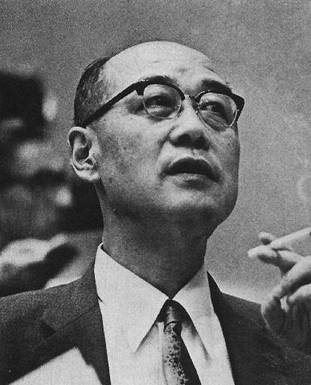
Ισχυρή Πυρηνική Αλληλεπίδραση
Ο Ιάπωνας Φυσικός H. Yukawa πρότεινε ότι οι ισχυρές αλληλεπιδράσεις που κρατούν τα πρωτόνια διαδίδονται διά μέσον ενός μεταδότη που έχει μάζα (οι ισχυρές αλληλεπιδράσεις έχουν πολύ μικρή εμβέλεια).
Μάλιστα χρησιμοποιώντας την Κβαντομηχανική μπόρεσε να λογαριάσει την μάζα αυτού το μεταδότη σε περίπου 200 MeV.
Φυσικά απόμενε στους πειραματικούς φυσικούς να αποδείξουν ότι το σωματίδιο του κ. Yukawa υπάρχει και εκεί άρχισαν τα προβλήματα καθότι οι πειραματικοί βρήκαν πρώτα το λάθος σωματίδιο που δυστυχώς είχε μάζα που ήτανε κοντά στην μάζα του Yukawa (106 MeV αρκετά κοντά αν λάβει κανείς υπόψη του την διακριτική ικανότητα των τότε πειραμάτων)
H. Yukawa
(Japan)

Slide 19
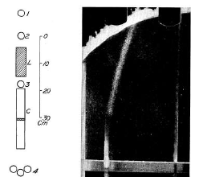
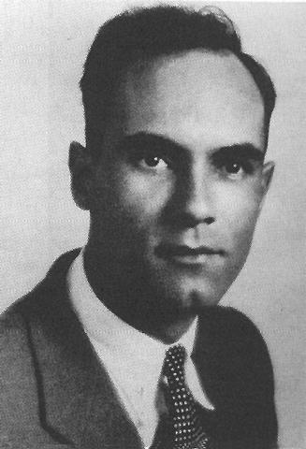
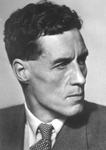
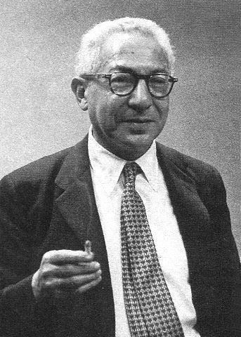
Ανακάλυψη του Μιονίου 1937
Ένα ‘ηλεκτρόνιο’ 200 φορές βαρύτερο από το ηλεκτρόνιο
Η ανακάλυψη έγινε δυνατή με την χρήση τεχνικής που αναπτύχτηκε από τον P. Blackett ο οποίος σύνδεσε την φωτογραφική μηχανή με μετρητές Geiger Miller σε διάταξη trigger. Δηλαδή η μηχανή φωτογράφιζε μόνο όταν οι μετρητές Geiger Miller είχαν σήμα που έδειχνε ότι κάποιο φορτισμένο σωματίδιο πέρασε το θάλαμο.
Το σωματίδιο έκπληξη που κανείς δεν ούτε το περίμενε ούτε το χρειαζόταν (Who ordered this ? I.I. Rabi)
Anderson (US) Blackett(UK) Rabi(US)

Slide 20
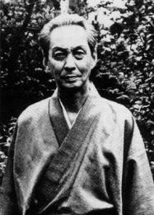
Η περιπέτεια με το Μιόνιο
Μην έχοντας άλλη χρήση για το Μιόνιο και επειδή η μάζα ταίριαζε οι Φυσικοί υπέθεσαν ότι αυτό πρέπει να είναι ο φορέας των ισχυρών αλληλεπιδράσεων.
Δυστυχώς ο Ιάπωνας φυσικός Tomonaga λογάριασε ότι αν το Μιόνιο ήταν ευαίσθητο στις ισχυρές αλληλεπιδράσεις θα έπρεπε να μεταπίπτει πιο γρήγορα από ότι στο κενό όταν περνά μέσα από υλικά με βαρείς (μεγάλους) πυρήνες.
Διάφορα πειράματα έγιναν και συνεχίστηκαν μέχρι το 1945 και ύστερα από αρκετά διαφωνούντα αποτελέσματα αποδείχτηκε ότι το μιονιο δεν έχει καμιά σχέση με τις ισχυρές πυρηνικές αλληλεπιδράσεις.
Το μιονιο επέμενε πεισματικά να είναι ένας αδελφός του ηλεκτρονίου απλώς λίγο παχύς (200 φορές).
Tomonaga

Slide 21
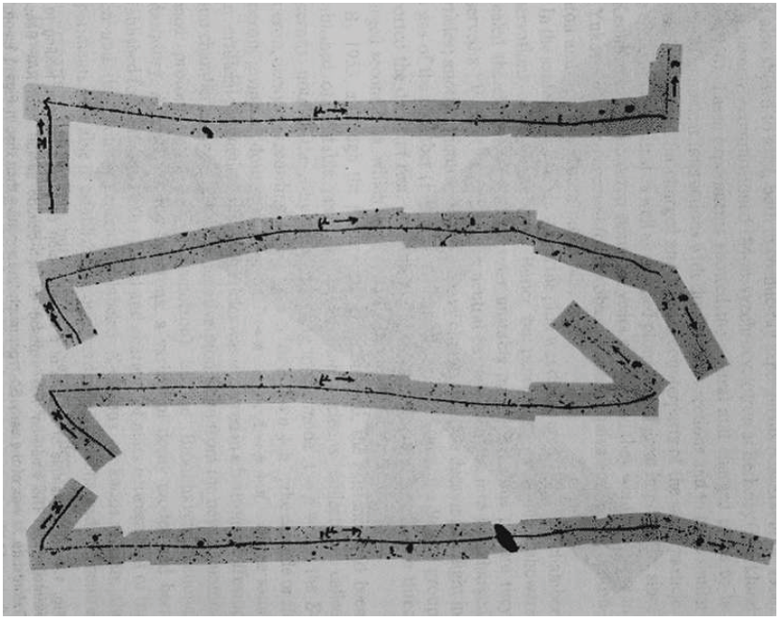
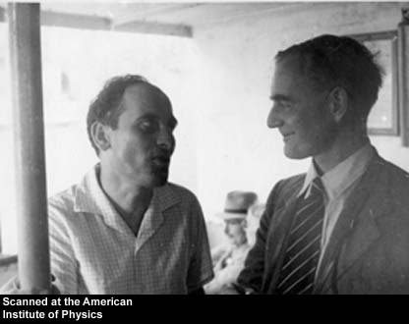
Πιόνια 1948
Ευτυχώς το σωμάτιο του Yukawa βρέθηκε στο Παν/μιο του Bristol (UK) από την ομάδα των Powel-Occialini:
Occialini, Powel

Slide 22
Σωματιδιακή Φυσική το 1948
Έτσι ι κατάσταση το 1948 είχε ως εξής:
  Σωμάτια με μεγάλη μάζα (~2000 ηλεκτρόνια) :
    Πρωτόνιο (p⁺), με θετικό φορτίο και αλληλεπιδράσεις Ηλεκτρομαγνητική, Ισχυρή πυρηνική και Βαρύτητα.
    Νετρόνιο (n), ηλεκτρικά ουδέτερο αλλά με ισχυρή πυρηνική και βαρύτητα.
  Σωμάτια με μικρή σχετικά μάζα:
    Ηλεκτρόνιο, (e⁻) Ποζιτρόνιο (e⁺),Μιόνιο(μ±) με θετικό αλλά και αρνητικό φορτίο. Το Ηλεκτρόνιο και τα Μιονια αλληλεπιδρούν ηλεκτρομαγνητικά. Το ηλεκτρόνιο ήταν συνδεδεμένο με ραδιενεργές μεταπτώσεις.
    Νετρίνο ν ουδέτερο σχετιζόμενο με ραδιενεργές μεταπτώσεις.
    Πιόνιο π± με θετικό και αρνητικό φορτίο .

Slide 23
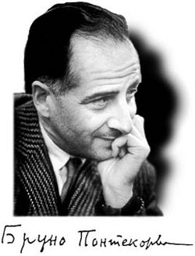
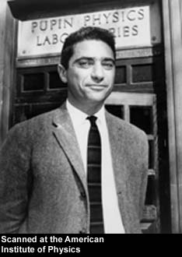
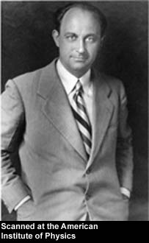
3 Σημαντικά Αποτελέσματα 1947-1949 (α)
  1947 B. Pontecorvo:
    Εάν το μιόνιο δεν είναι το σωματίδιο του Yukawa τότε δεν χρειάζεται να έχει σπίν μηδέν και μπορεί να έχει σπίν ½.
    Συνεπώς μπορεί να μεταπέσει σε 3 φερμιόνια αντί για δυο.
  1948 Διδακτορική Διατριβή J. Steinberger Επιβλέπων καθ. E. Fermi (Παν/μιο Σικάγου):
    Το μ⁻ μεταπίπτει σε ηλεκτρόνιο και δυο νετρίνα: μ⁻→ e⁻ ν ν
    Όλοι πίστευαν στην αρχή ότι τα δυο νετρίνα είναι τα ίδια αλλά χρειάστηκε άλλη μια δεκαετία για να αποδειχτεί το αντίθετο.

Slide 24
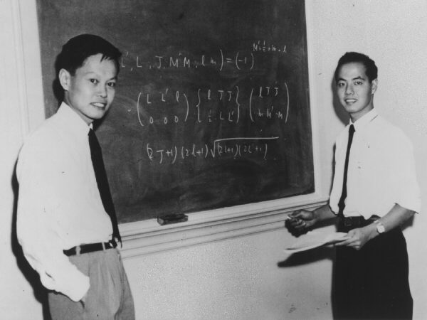
3 Σημαντικά Αποτελέσματα 1947-1949 (β)
  1949 Lee, Young, Rosenbluth: Υπολόγισαν την σταθερά σύζευξης για μ→ e⁻ ν ν, π⁻→ μ⁻ ν, Ζ→ (Ζ+1) e⁻ και τις βρήκαν να μην διαφέρουν πολύ μεταξύ τους. Ήταν όμως πολύ διαφορετικές από άλλες που είχαν να κάνουν με ηλεκτρομαγνητισμό και ισχυρές αλληλεπιδράσεις. Έτσι συμπέραναν ότι και οι τρεις είχαν να κάνουν με μία νέα αλληλεπίδραση, την ασθενή πυρηνική αλληλεπίδραση
  Συνεπώς έχομε 4 είδη αλληλεπιδράσεων (δυνάμεων)
    Βαρύτητα
    Ασθενή Πυρινική (W±/Z⁰)
    Ηλεκτρομαγνητισμό (φωτόνιο)
    Ισχυρή πυρηνική (γκλουόνιο)

Slide 25
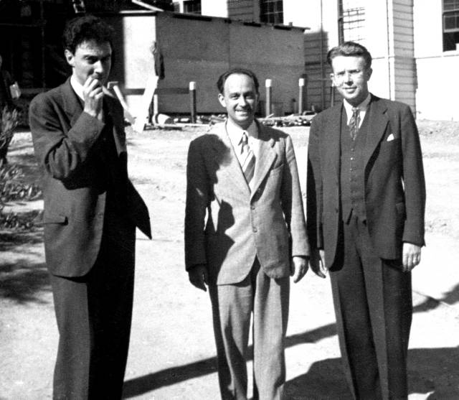
1950 - Επιταχυντές
Μαγνητικό πεδίο Β
  Επιταχυνόμενα σωμάτια μπορεί να είναι
    πρωτόνια και αλλά βαριά σωμάτια (Αδρονικός επιταχυντής)
    Ηλεκτρόνια και ποζιτρόνια

Slide 26
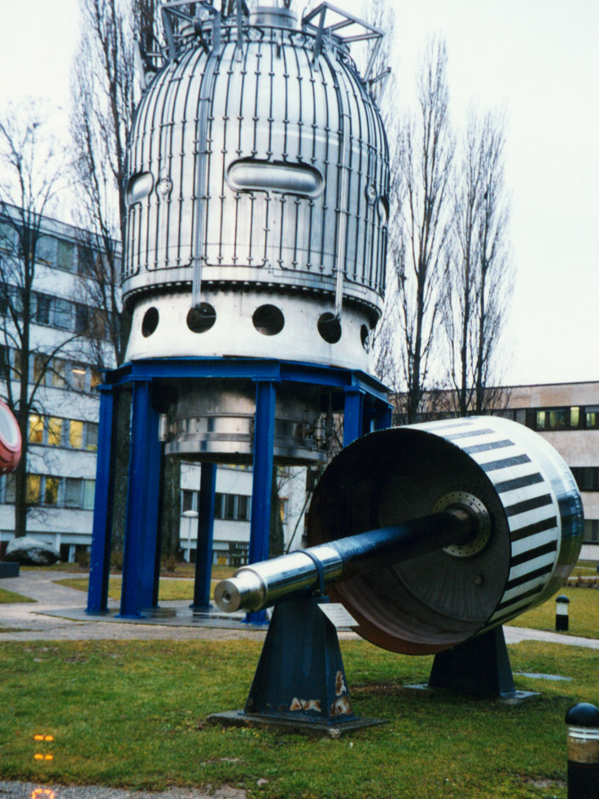
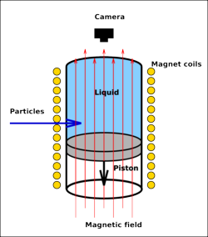
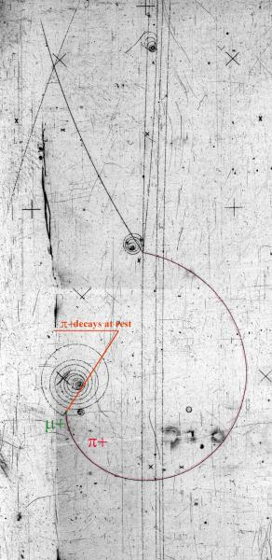
1950 – 1960 Νέοι Ανιχνευτές
  Θάλαμοι φυσαλίδων αντικατέστησαν τους θαλάμους νέφωσης

Slide 27
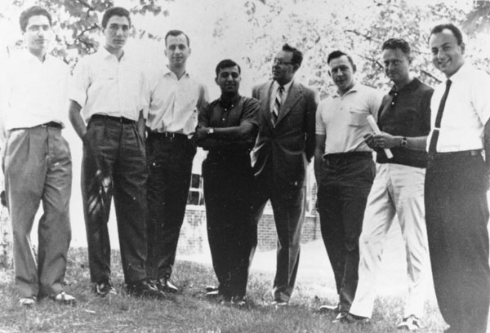
Φυσική με Επιταχυντές
  Οι επιταχυντές παρέχουν δέσμες με μεγάλη ένταση σωματιδίων έτσι έδωσαν την δυνατότητα να μελετηθούν οι ιδιότητες των σωματιδίων που είχαν ευρεθεί με κοσμικές ακτίνες και επέτρεψαν την ανακάλυψη μεγάλου αριθμού νέων σωματιδίων. Τα πιο σημαντικές ανακαλύψεις ήταν
    3 ειδών νετρίνα, τα ν_{e} ν_{μ} , τ_{ν} και 3 ειδών ‘ηλεκτρόνια’ τα e±,μ±,τ± που όλα μαζί λέγονται λεπτόνια
    Μια μεγάλη συλλογή βαρύτερων σωματιδίων όπως ρ, ω, φ, Ξ, Σ, Ω….

Slide 28
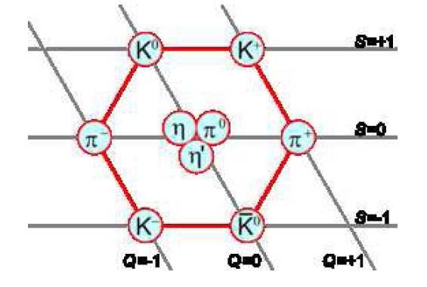
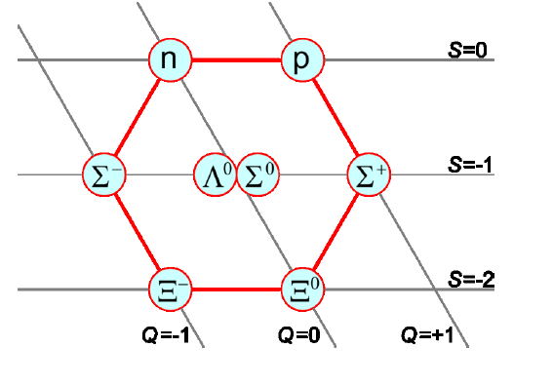
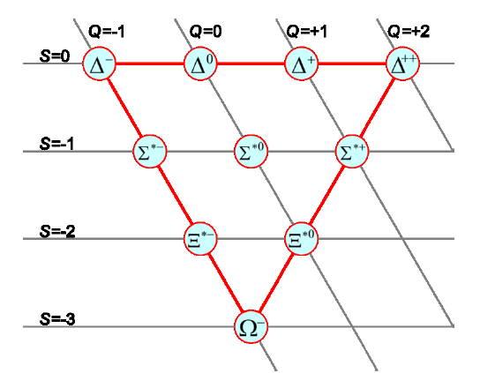
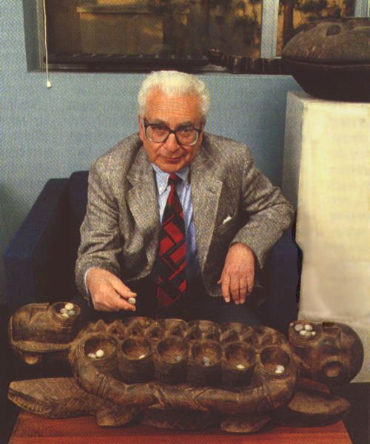
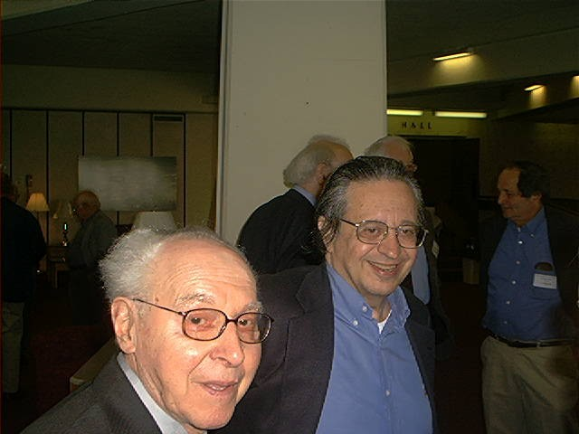
Κουάρκς (α)
  Οι πληθώρα των σωματιδίων έγινε δυνατόν να εξηγηθεί με την θεωρία των Κουάρκς.
Murray Gell Mann
Nicolas Samios

Slide 29
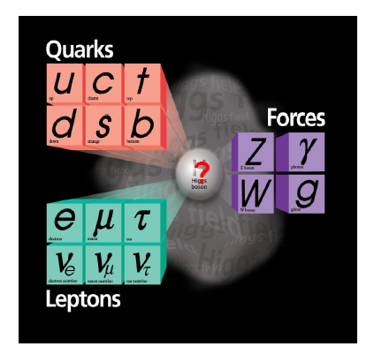
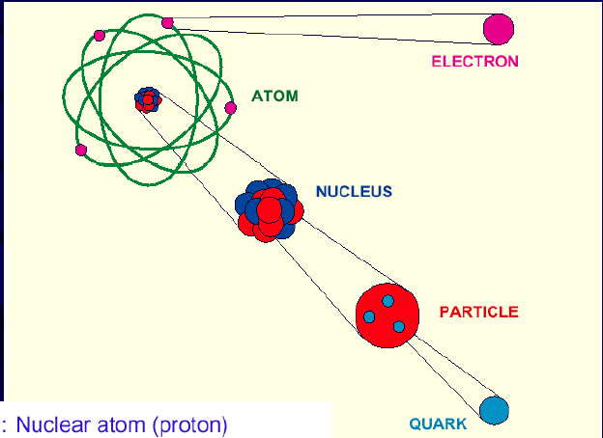
Κουάρκς (β)
  Έτσι όλα τα βαριά σωμάτια αποτελούνται από Κουάρκς που έρχονται και αυτά όπως τα λεπτόνια σε ζευγάρια.
    u (up) d (down)
    c(charm) s (strange)
    t (top) b (bottom)
Το Καθιερωμένο Πρότυπο
Έτσι έχομε πάλι ένα σχετικά μικρό αριθμό σωματιδίων !!!

Slide 30
Το Σωματίδιο Higgs
  Ήταν το μόνο σωματίδιο το οποίο προβλέπεται από το καθιερωμένο πρότυπο που δεν είχε ανακαλυφθεί ακόμα.
  Είναι απαραίτητο για να εξήγηση
    Γιατί τα κουάρκς και τα λεπτόνια έχουν μάζα.
    Για να κάνει όλες τις άλλες προβλέψεις συμβατές με τα πειραματικά δεδομένα των τελευταίων 30 ετών.
  Σύμφωνα με το καθιερωμένο πρότυπο πρέπει να έχει μάζα κάτω από ~ TeV
  2 Πειράματα στο CERN το ATLAS και το CMS έχουν σχεδιαστεί με σκοπό την ανακάλυψη του σωματιδίου Higgs.
  Ένα νέο σωματίδιο ανακαλύφθηκε τον Ιούλιο του 2012 και μελέτες έκτοτε έδειξαν ότι είναι το σωματίδιο του Higgs.

Slide 31
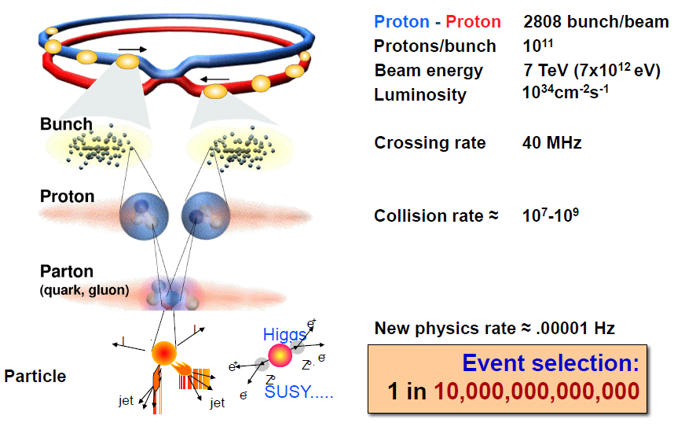
Το LHC

Slide 32
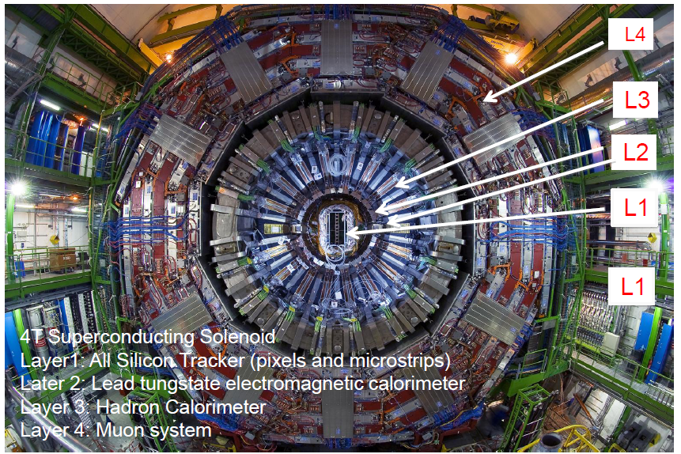
Το Πείραμα CMS
  Είναι το μόνο σωματίδιο το οποίο προβλέπεται από το καθιερωμένο πρότυπο που δεν έχει ανακαλυφθεί ακόμα.
  Είναι απαραίτητο για να εξήγηση
    γιατί τα κουάρκς και τα λεπτόνια έχουν μάζα.
    Για να κάνει όλες τις άλλες προβλέψεις συμβατές με τα πειραματικά δεδομένα των τελευταίων 30 ετών.
  Σύμφωνα με το καθιερωμένη

Slide 33

Το Πείραμα CMS
  Είναι το μόνο σωματίδιο το οποίο προβλέπεται από το καθιερωμένο πρότυπο που δεν έχει ανακαλυφθεί ακόμα.
  Είναι απαραίτητο για να εξήγηση
    γιατί τα κουάρκς και τα λεπτόνια έχουν μάζα.
    Για να κάνει όλες τις άλλες προβλέψεις συμβατές με τα πειραματικά δεδομένα των τελευταίων 30 ετών.
  Σύμφωνα με το καθιερωμένη

Slide 34

Το Πείραμα CMS

Slide 35


Διατάξεις Συλλογής Δεδομένων στο CMS
Επεξεργαστής MP7
0.720 Terabit/sec
[720,000 Megabit/sec
12 Επεξεργαστές MP7 στο πείραμα CMSτου CERN ανιχνεύουν μιόνια.
Πανεπιστήμιο Ιωαννίνων
Πανεπιστήμιο Αθηνών

Slide 36

Professor Higgs

Slide 37

4 Ιουλίου 2012

Slide 38

4 Ιουλίου 2012

Slide 39

4 Ιουλίου 2012
μ⁺(Z₁) p_{T} : 43 GeV
8 TeV DATA
4-lepton Mass : 126.9 GeV
e⁻(Z₂) p_{T} : 10 GeV
μ⁻(Z₁) p_{T} : 24 GeV
e⁺(Z₂) p_{T} : 21 GeV

Slide 40

4 Ιουλίου 2012
γ(Z₁) E_{T} : 8 GeV
μ⁻(Z₁) p_{T} : 28 GeV
7 TeV DATA
4μ+γ Mass : 126.1 GeV
μ⁺(Z₂) p_{T} : 6 GeV
μ⁻(Z₂) p_{T} : 14 GeV
μ⁺(Z₁) p_{T} : 67 GeV

Slide 41
Προβλήματα της Σωματιδιακής Φυσικής
Το Higgs +Υπερσυμμετρία+….
Τα Νετρίνα και η μικρή Μάζα τους
Γιατί το σύμπαν αποτελείται μόνο
από ύλη με πολύ μικρό ποσοστό
αντι-ύλης

Slide 42
Από την διάλεξη του 2010
Ο Μεγάλος Επιταχυντής Αδρονίων
άρχισε μια νέα εποχή στην
σωματιδιακή φυσική και πιστεύω ότι η
επόμενη δεκαετία θα είναι πλούσια σε
ανακαλύψεις !!!!!!
Ένα μεγάλο πλούσιο σε έρευνα και
παγκόσμιο πρόγραμμα σε φυσική
νετρίνων άρχισε και υπόσχεται όχι
λιγότερα από το LHC.
Αρχισε με το Higgs

